Slide 1
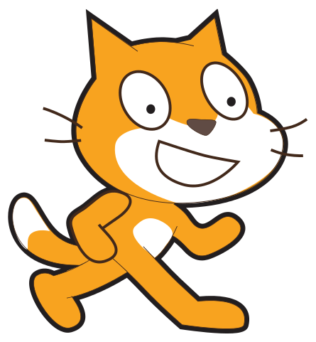
Scratch程式語言

Slide 2
Scratch程式語言由麻省理工學院，針對8-16歲青少年所開發的。

Slide 3
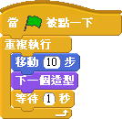
積木建造式的程式設計模式

Slide 4
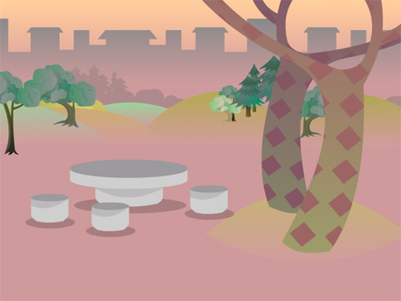
使用豐富的多媒體

Slide 5
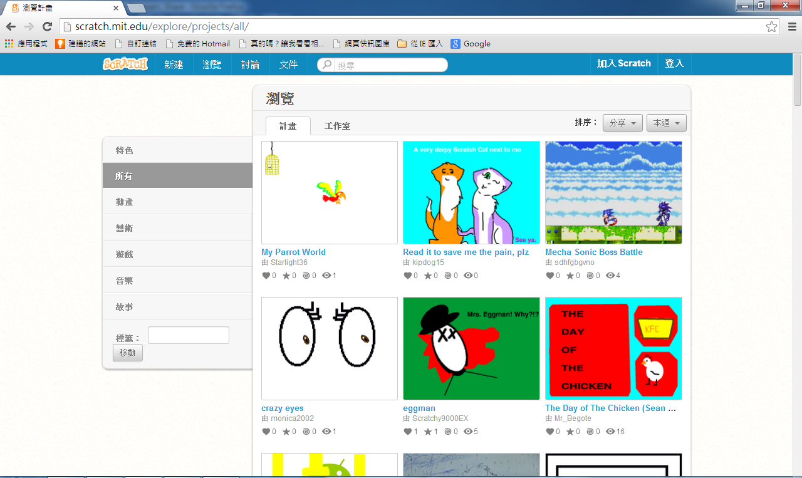
很容易與世界上其他人分享

Slide 6
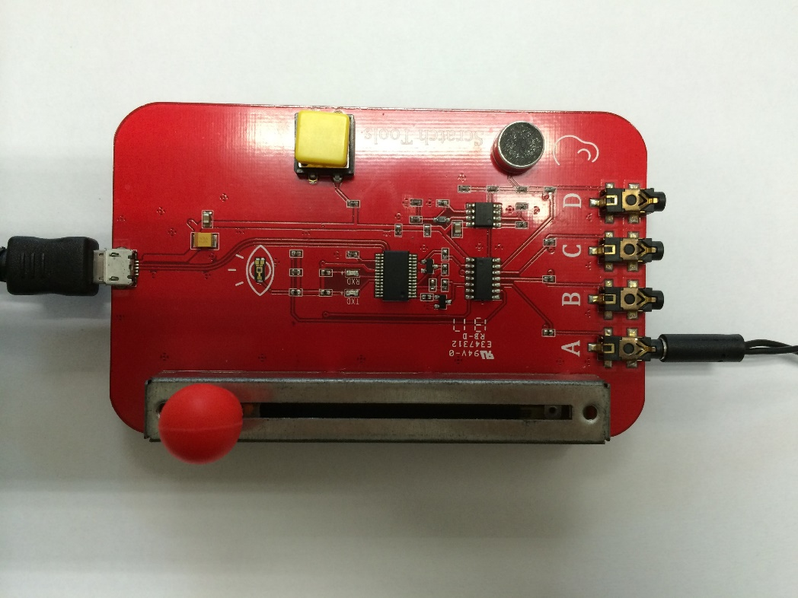
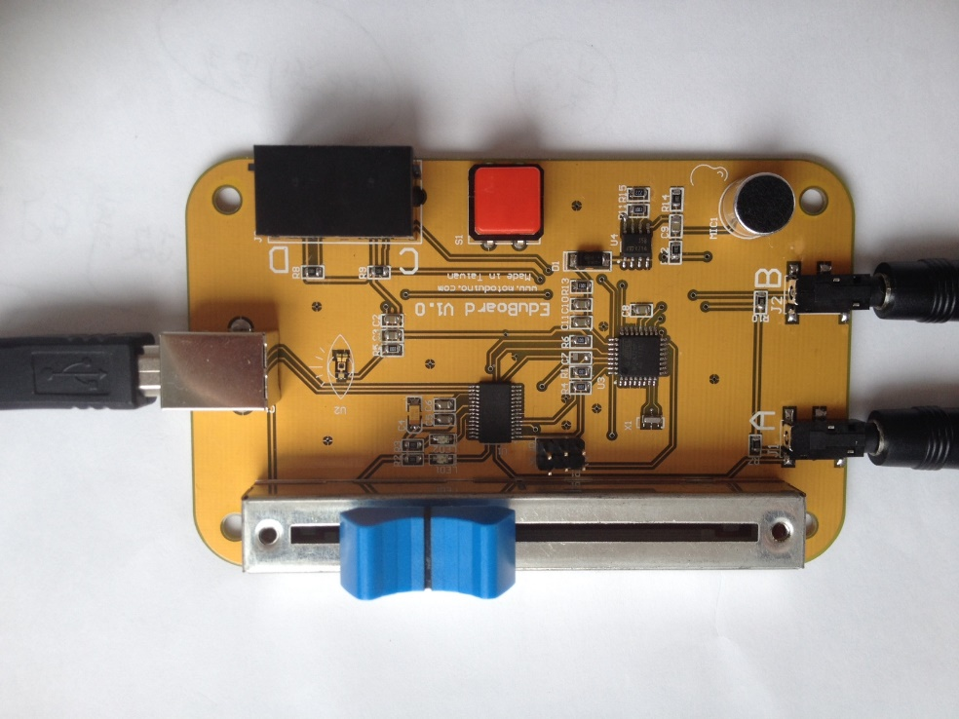
與外部感應器使用

Slide 7
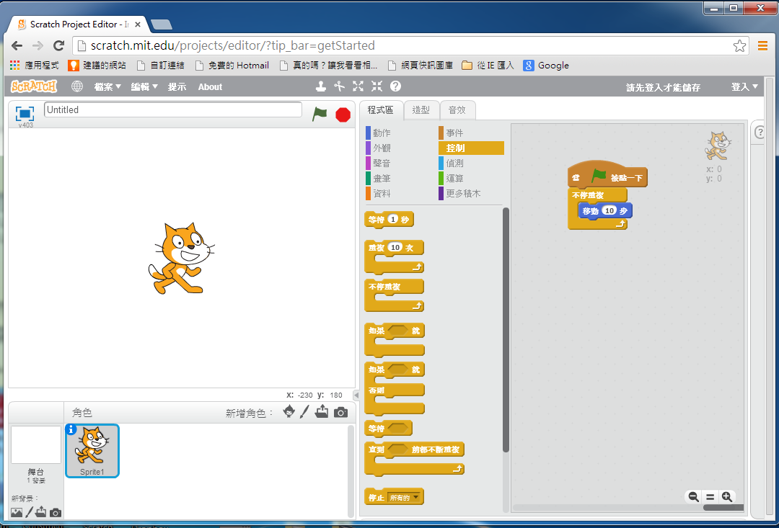
多國語言介面

